Slide 1


আজকের আলোচনার বিষয়
সুশাসনের বৈশিষ্ট্য
Characteristies of good governance
একাদশ ও দ্বাদশ শ্রেণী
পৌরনীতি ও সুশাসন ২য় পত্র

Slide 2
দ্বিতীয় পত্র-অধ্যায় -৩ (রাজনৈতিক ব্যক্তিত্ব)
আজকের পাঠ
নবাব আব্দুল লতিফ

Slide 3
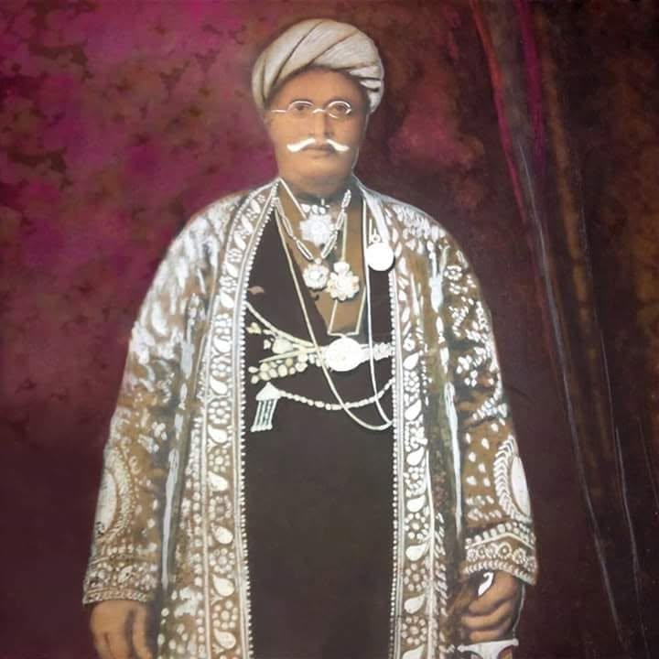
নিচের ছবিটি লক্ষ্য করি
নবাব আব্দুল লতিফ

Slide 4
শিখন ফল
নবাব আব্দুল লতিফের জীবনী বর্ণনা করতে পারবে।

Slide 5
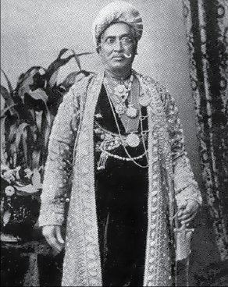
নবাব আব্দুল লতিফ ছিলেন উনবিংশ শতাব্দীর বাংলার একজন বিশিষ্ট শিক্ষাবিদ, সমাজ সংস্কারক এবং মুসলিম সমাজের নবজাগরণের অন্যতম অগ্রদূত। আধুনিক ও ইংরেজি শিক্ষার প্রসারে তাঁর অবদান ইতিহাসে বিশেষভাবে স্মরণীয়।
নবাব আব্দুল লতিফ

Slide 6
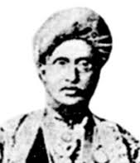
. জন্ম: মার্চ ১৮২৮ সালে, ফরিদপুর জেলার রামপুর গ্রামে।
পিতা: কাজী ফকির মোহাম্মদ।
শিক্ষা: কলকাতায় প্রাথমিক শিক্ষা শেষে কলকাতা মাদ্রাসায় উচ্চশিক্ষা লাভ করেন। তিনি আরবি, ফারসি, বাংলা, ইংরেজি ও ফরাসি ভাষায় দক্ষ ছিলেন।

Slide 7
জীবনী (Life Sketch) : নবাব আব্দুল লতিফ ১৮২৮ সালে ফরিদপুর জেলার রামপুর গ্রামে জন্মগ্রহণ করেন। ছোটবেলা থেকেই তিনি অত্যন্ত মেধাবী ও মনোযোগী ছাত্র ছিলেন। অল্প সময়ের মধ্যেই তিনি ইংরেজি, আরবি, ফার্সি ও উর্দু ভাষায় পাণ্ডিত্য অর্জন করেন। তিনি প্রথম জীবনে বিভিন্ন শিক্ষা প্রতিষ্ঠানে কিছুদিন শিক্ষকতা করেন এবং পরে ১৮৪৯ সালে ডেপুটি ম্যাজিস্ট্রেট হিসেবে সরকারি চাকরিতে প্রবেশ করেন। ১৮৫৪ থেকে ১৮৬৭ সাল পর্যন্ত তিনি ডেপুটি কালেক্টর হিসেবে দায়িত্ব পালন করেন ।

Slide 8
১৮৬২ সালে ব্রিটিশ সরকার তাকে ‘বঙ্গীয় ব্যবস্থাপক’ সভার একজন সদস্য হিসেবে মনোনীত করেন । ১৮৬৩ সালে “মুসলিম সাহিত্য সমিতি” নামে তিনি একটি সাংস্কৃতিক প্রতিষ্ঠান স্থাপন করেন । ১৮৮০ সালে সরকার তাকে ‘নবাব’ এবং পরে ‘নবাব বাহাদুর’ উপাধিতে ভূষিত করেন ।

Slide 9
মূল্যায়ন
নবাব আব্দুল লতিফ কত সালে জন্মগ্রহণ করেন ?
নবাব আব্দুল লতিফ কোথায় জন্মগ্রহণ কোথায় ?
তার পিতার নাম কী ছিল ?

Slide 10
মূল্যায়ন
কত সালে তিনি ডেপুটি ম্যাজিস্ট্রেট ছিলেন ?
কত সালে ব্রিটিশ সরকার তাকে ‘বঙ্গীয় ব্যবস্থাপক’ সভার একজন সদস্য হিসেবে মনোনীত করেন ?
তার প্রতিষ্ঠিত প্রতিষ্ঠানটির নাম কী ছিল ?

Slide 11
বাড়ির কাজ
নবাব আব্দুল লতিফের বর্ণাঢ্য জীবনের বর্ণনা দাও ।

Slide 12

ধন্যবাদ

